Slide 1
二維訊號畫圖
林鼎然 製作

Slide 2
二維訊號畫圖
  clear; close all;
  s = [0 222 128 4; 200 6 50 8; 9 100 25 120];
  figure;
  bar3(s);
  figure;
  mesh(s);
  figure;
  imshow(uint8(s));
      %imshow要用uint8；以後介紹
      % 255為全白，0為全黑，128為灰色。
      %畫影像就是用這個
  以上皆可搭配一為訊號畫圖時所介紹的
    xlabel, ylabel, zlabel, title, axis, hold, subplot, 等等…
林鼎然 製作

Slide 3
實際操作 imshow!!!
A=double(imread('cameraman.tif'));
B=double(imread('trees.tif'));
  請將兩影像各自畫出
  兩個矩陣多大?
實例
  C=A(1:250,1:200);
  D=B(1:250,1:200);
  請將所有剛剛的二維矩陣操作用在圖上
    點乘，點加，減行，串接，換數順序，轉置，漸層，flip，不同比例
  並imshow畫出
  @若遇到uint8不能加減乘除，可以用double轉換型態
    Temp=double(A(1,3))*double(A(1,6))
    imshow(uint8(Temp))
林鼎然 製作

Slide 4
看圖中資料
林鼎然 製作

Slide 5
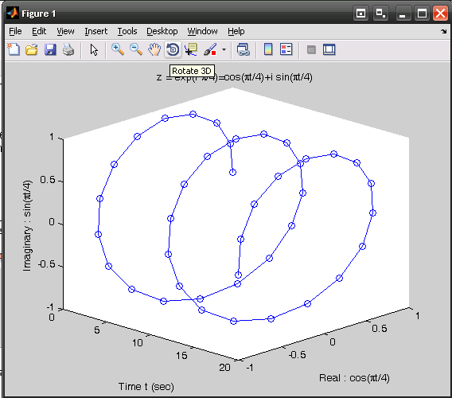
Rotate 3D
林鼎然 製作

Slide 6
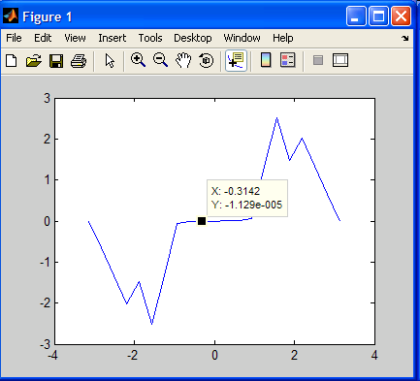

Data cursors
http://blogs.mathworks.com/videos/2011/02/25/creating-a-custom-data-cursor/
林鼎然 製作

Slide 7
Zoom in
http://blogs.mathworks.com/pick/2006/11/27/linked-zoom-and-constrained-zoom-in-matlab/
林鼎然 製作

Slide 8

EO 1
林鼎然 製作

